Slide 1
Министерство здравоохранения Нижегородской области ГБПОУ НО «Нижегородский медицинский колледж»
Презентация
На тему «Аппарат функций Френкля 1 типа»
Выполнил: студент группы 331-III СОхд
Хасянов Радик Алиевич

Slide 2
Цель:
Узнать что представляет собой ортодонтический аппарат функций Френкля 1 типа.
Задачи:
Для каких случаев предназначен.
Конструкция.
Принцип действия.
Существующие типы.
Длительность лечения данным аппаратом.
Его стоимость.
Отзывы пациетов проходивших лечение данным аппаратом.
Тема ортодонтического аппарата Френкля 1 типа актуальна на сегоднящнее время т.к данный аппарат является одним из популярных, удобных по своей конструкции и часто применяемых аппаратов за короткий срок лечения.

Slide 3
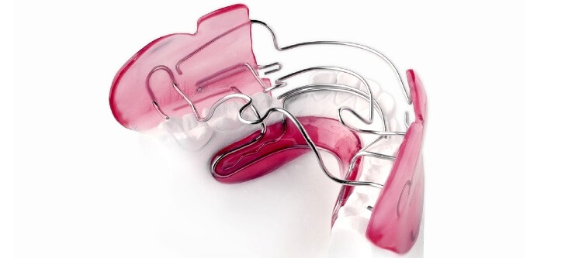
Аппарат Френкеля 1 типа : для каких случаев предназначен, применение
На сегодняшний день в ортодонтии для исправления прикуса и неровностей зубного ряда у детей, было разработано множество различных конструкций. Одним из распространенных устройств, является аппарат Френкеля. Он представляет собой прекрасную альтернативу вестибулярным пластинам и травматичной дуге Энгля. Устройство отличается от них не только более удобной конструкцией, но и меньшим периодом лечения.

Slide 4
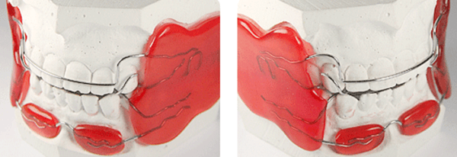
КОНСТРУКЦИЯ
Данный аппарат представляет собой двухчелюстное съемное устройство, которое состоит из сложного металлического каркаса, щечных щитов и губных пелотов. Анатомический каркас изготавливают из тонкой медицинской проволоки повышенной прочности, формируемой в специальные дуги.
Чаще всего применяют проволоку от 0,8 до 1 мм в диаметре. В устройстве используют 3 основные дуги: небную, язычную и вестибулярную. Кроме того, в некоторых случаях добавляют лингвальную дугу. Все дуги изгибают, согласно их функциональному назначению и соединяют с пластинами. Концы металлических деталей закрепляют при изготовлении, в середине щитов. Для обеспечения постоянного давления и задержке роста челюсти, на дугах формируют петли, фиксирующие клыки и резцы. Щиты и пелоты могут быть выполнены как из пластика, так и металла. Чаще их изготавливают из пластика. Данные элементы имеют овальную форму и сглаженные боковые стороны. Их ширина будет зависеть от степени аномалии, но она не может превышать 2,5 мм.
Изготовление пелотов и щитов производят непосредственно на готовом каркасе, методом формовки и литья. Все элементы конструкции тщательно отполированы, для предотвращения травмирования дентальной и пародонтальной ткани.

Slide 5
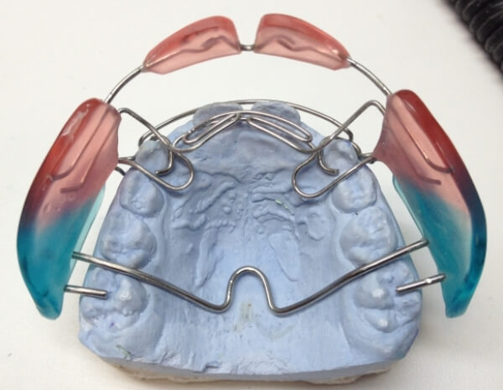
ПРИНЦИП ДЕЙСТВИЯ
В отличие от многих других аппаратов, исправление окклюзии здесь достигается путем воздействия элементов конструкции на отдельные мышцы, отростки альвеолярных гребней и участки зубных рядов. За счет этого происходит нормализация апикального базиса, окклюзионного соотношения, и перемещение корпуса зубов.
Устройство позволяет устранить излишнее давление губ и щек на проблемные участки, нормализовать функцию носового дыхания, правильного смыкания губ, сформировать нужное расположения языка. За счет широких возможностей, данный аппарат был назван регулятором функций. Основное значение в данной конструкции имеют щиты и пелоты, которые стимулируют расширение апикального базиса во всех направлениях и формируют правильную работу мышц.

Slide 6
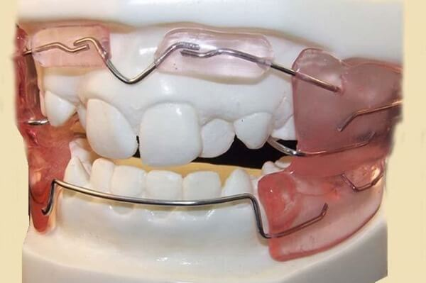
Принцип действия
Основное значение при воздействии данным аппаратом имеет регуляция тонуса мышц. Конструкция выполнена таким образом, что приводит к расслаблению определенных групп мышц на проблемных участках, вследствие чего коррекция проходит безболезненно.
По данному аппарату были разработаны эластопозиционеры, которые имеют совершенно другой внешний вид, но оказывают такое же функциональное воздействие, как и аппарат Френкеля.
Его отличие состоит в возможности комбинации элементов для подстраивания к определенной проблеме, что значительно повышает эффект лечения.

Slide 7
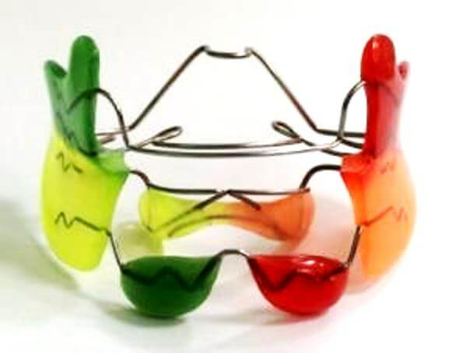
типы
В зависимости от особенностей конструкции выделяют несколько типов аппарата Френкеля. Каждый из них имеет свое назначение и особенность воздействия.
FR-I. Первый тип регулятора Френкеля предназначен для формирования конструктивного прикуса суженного зубного ряда. Его используют для устранения неправильного положения резцов и клыков, дистального прикуса с протрузией верхних зубов.
В основе конструкции 1 типа лежат небная и лингвальная дуги, скрепленные пелотами для верхней и нижней губы. Обязательны боковые щиты и скоба соединяющая нижние пелоты. Конструкцию устанавливают таким образом, чтобы боковые пластины не касались альвеолярного гребня.

Slide 8
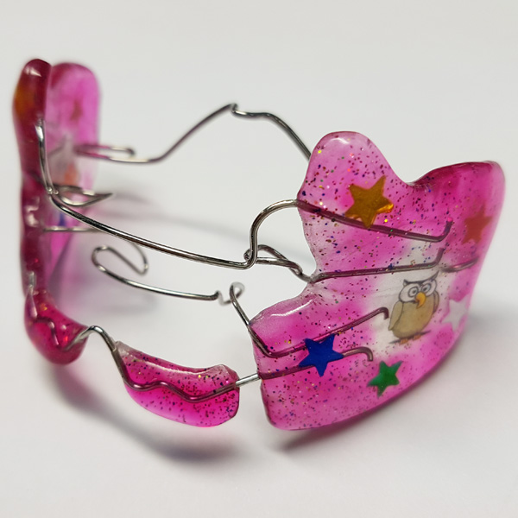
FR-Ia. Предназначен для исправления прикуса нейтрального типа с выраженным глубоким перекрытием рядов. Также, его назначают при ретрузии дуги подвижной челюсти, при протрузии переднего отдела верхней и смещении смыкания не более чем на ½ ширины моляров.
FR-Ib. Устройство показано при выраженной протрузии дистального прикуса переднего отдела, в случае если сагиттальная щель достигает 7 мм, но не более. Основное воздействие здесь достигается за счет лингвального щита, который располагают под языком. Щит занимает площадь между премолярами, где его фиксируют проволочными элементами к щечным щитам так, чтобы он не касался поверхности зубов. При их вестибулярном отклонении, к щиту припасовывают специальные пружины, которые оказывают дополнительное давление на зубной ряд.
FR-Ic. Используется для коррекции резко выраженной протрузии, прикуса дистального типа, при котором соотношение моляров и премоляров превышает половину ширины зуба. По своей конструкции данная разновидность аппарата полностью копирует модель FR-Ib, но с дополнением специальными винтами, зафиксированными в щечных щитах. Кроме того, все сегменты устройства выполнены секторально, что позволяет перемещать их с помощью винтов в заданном положении.

Slide 9
ДЛИТЕЛЬНОСТЬ ЛЕЧЕНИЯ
Срок лечения зубочелюстных аномалий будет напрямую зависеть от сложности патологии. Также стоит учитывать и возраст пациента. Основная возрастная категория, для которой данный аппарат будет максимально эффективным — 4–11 лет. Чем меньше возраст ребенка, тем быстрее пройдет коррекция. Как правило, на исправление не выраженных аномалий уходит от 4 до 8 месяцев.
Для более сложных патологий, это срок может растянуться до 1,5 лет. Кроме того, необходимо учитывать индивидуальные особенности развития каждого ребенка и степень соблюдения режима ежедневного ношения.
Особенность аппарата в том, что его необходимо носить только в ночной период, надевая на время сна. Усилить терапевтическое воздействие можно, используя устройство дополнительно несколько часов днем. Во время ношения конструкции нельзя разговаривать и жевать. Как правило, положительный результат от лечения виден уже через 2–4 месяца в зависимости от сложности случая.
Так как коррекция занимает весьма длительный период, в течение которого рост челюсти не останавливается, то в процессе лечения требуется регулярная замена аппарата. Обычно, за 1,5 года лечения производят замену не более 3 раз.
В результате правильно подобранного типа устройства улучшается не только эстетика улыбки, но и нормализуется дыхание, речь, а так же устраняются вредные миофункциональные привычки.

Slide 10
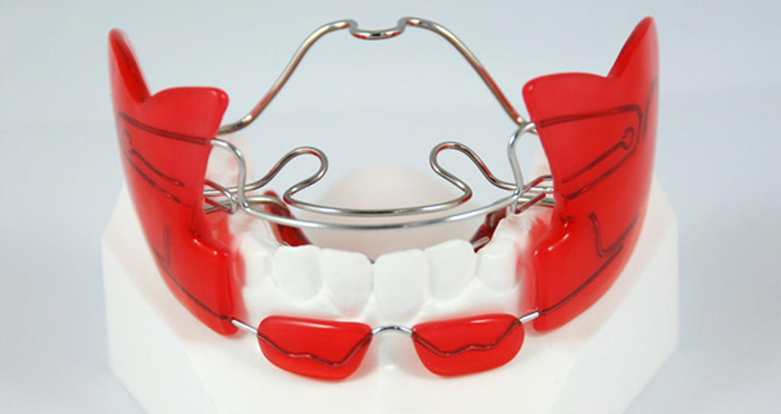
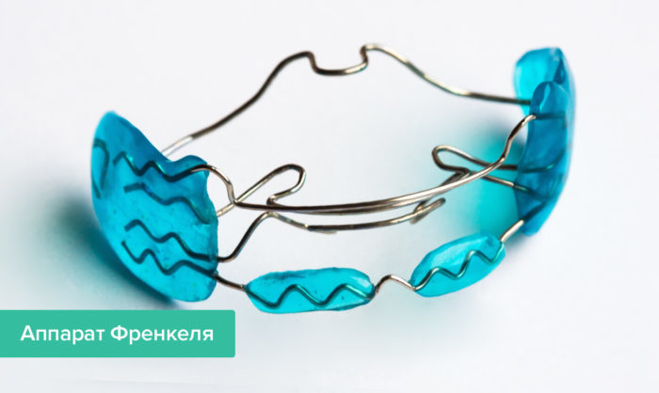
СТОИМОСТЬ
Стоимость изготовления аппарата Френкеля варьируется в пределах 7000–18000 рублей. Его цена напрямую зависит от типа конструкции:
На изготовление регулятора первого типа придется потратить около 7 тысяч.
Заказ аппарата Френкеля второго и третьего типа обойдется в 13 тыс. рублей.
Изготовление четвертого типа будет стоить около 18 тыс. рублей. В эту стоимость не входит сумма за лечение, в том числе оплата услуг по подготовке зубного ряда и коррекции аппарата.
Полная стоимость установки вместе с изготовлением может стоить от 13 тыс. до 50 тыс. рублей. Окончательная цена будет зависеть не только от типа конструкции, но и от состояния зубных рядов и пародонтальной ткани.

Slide 11
ОТЗЫВЫ
Судя по отзывам родителей, аппарат Френкеля, действительно является эффективным средством исправления прикуса и аномалий зубных рядов. Практически все, кто носил конструкцию, отмечают быстрое привыкание к устройству и непродолжительный период лечения.

